Slide 1
빅데이터 분석 전문가 56기
Kick-Off

Slide 2

반갑습니다
이 광 호
leekh4232@yonsei.ac.kr
연세대학교 공학석사
아이티윌 - 데이터분석/머신러닝 강의
메가스터디IT아카데미 - 프론트엔드/백엔드/데이터 분석 강의
KT, U+ 프로젝트 다수 참여

Slide 3
Background
Chapter 1
수업 참여에 필요한 기본 배경 지식

Slide 4
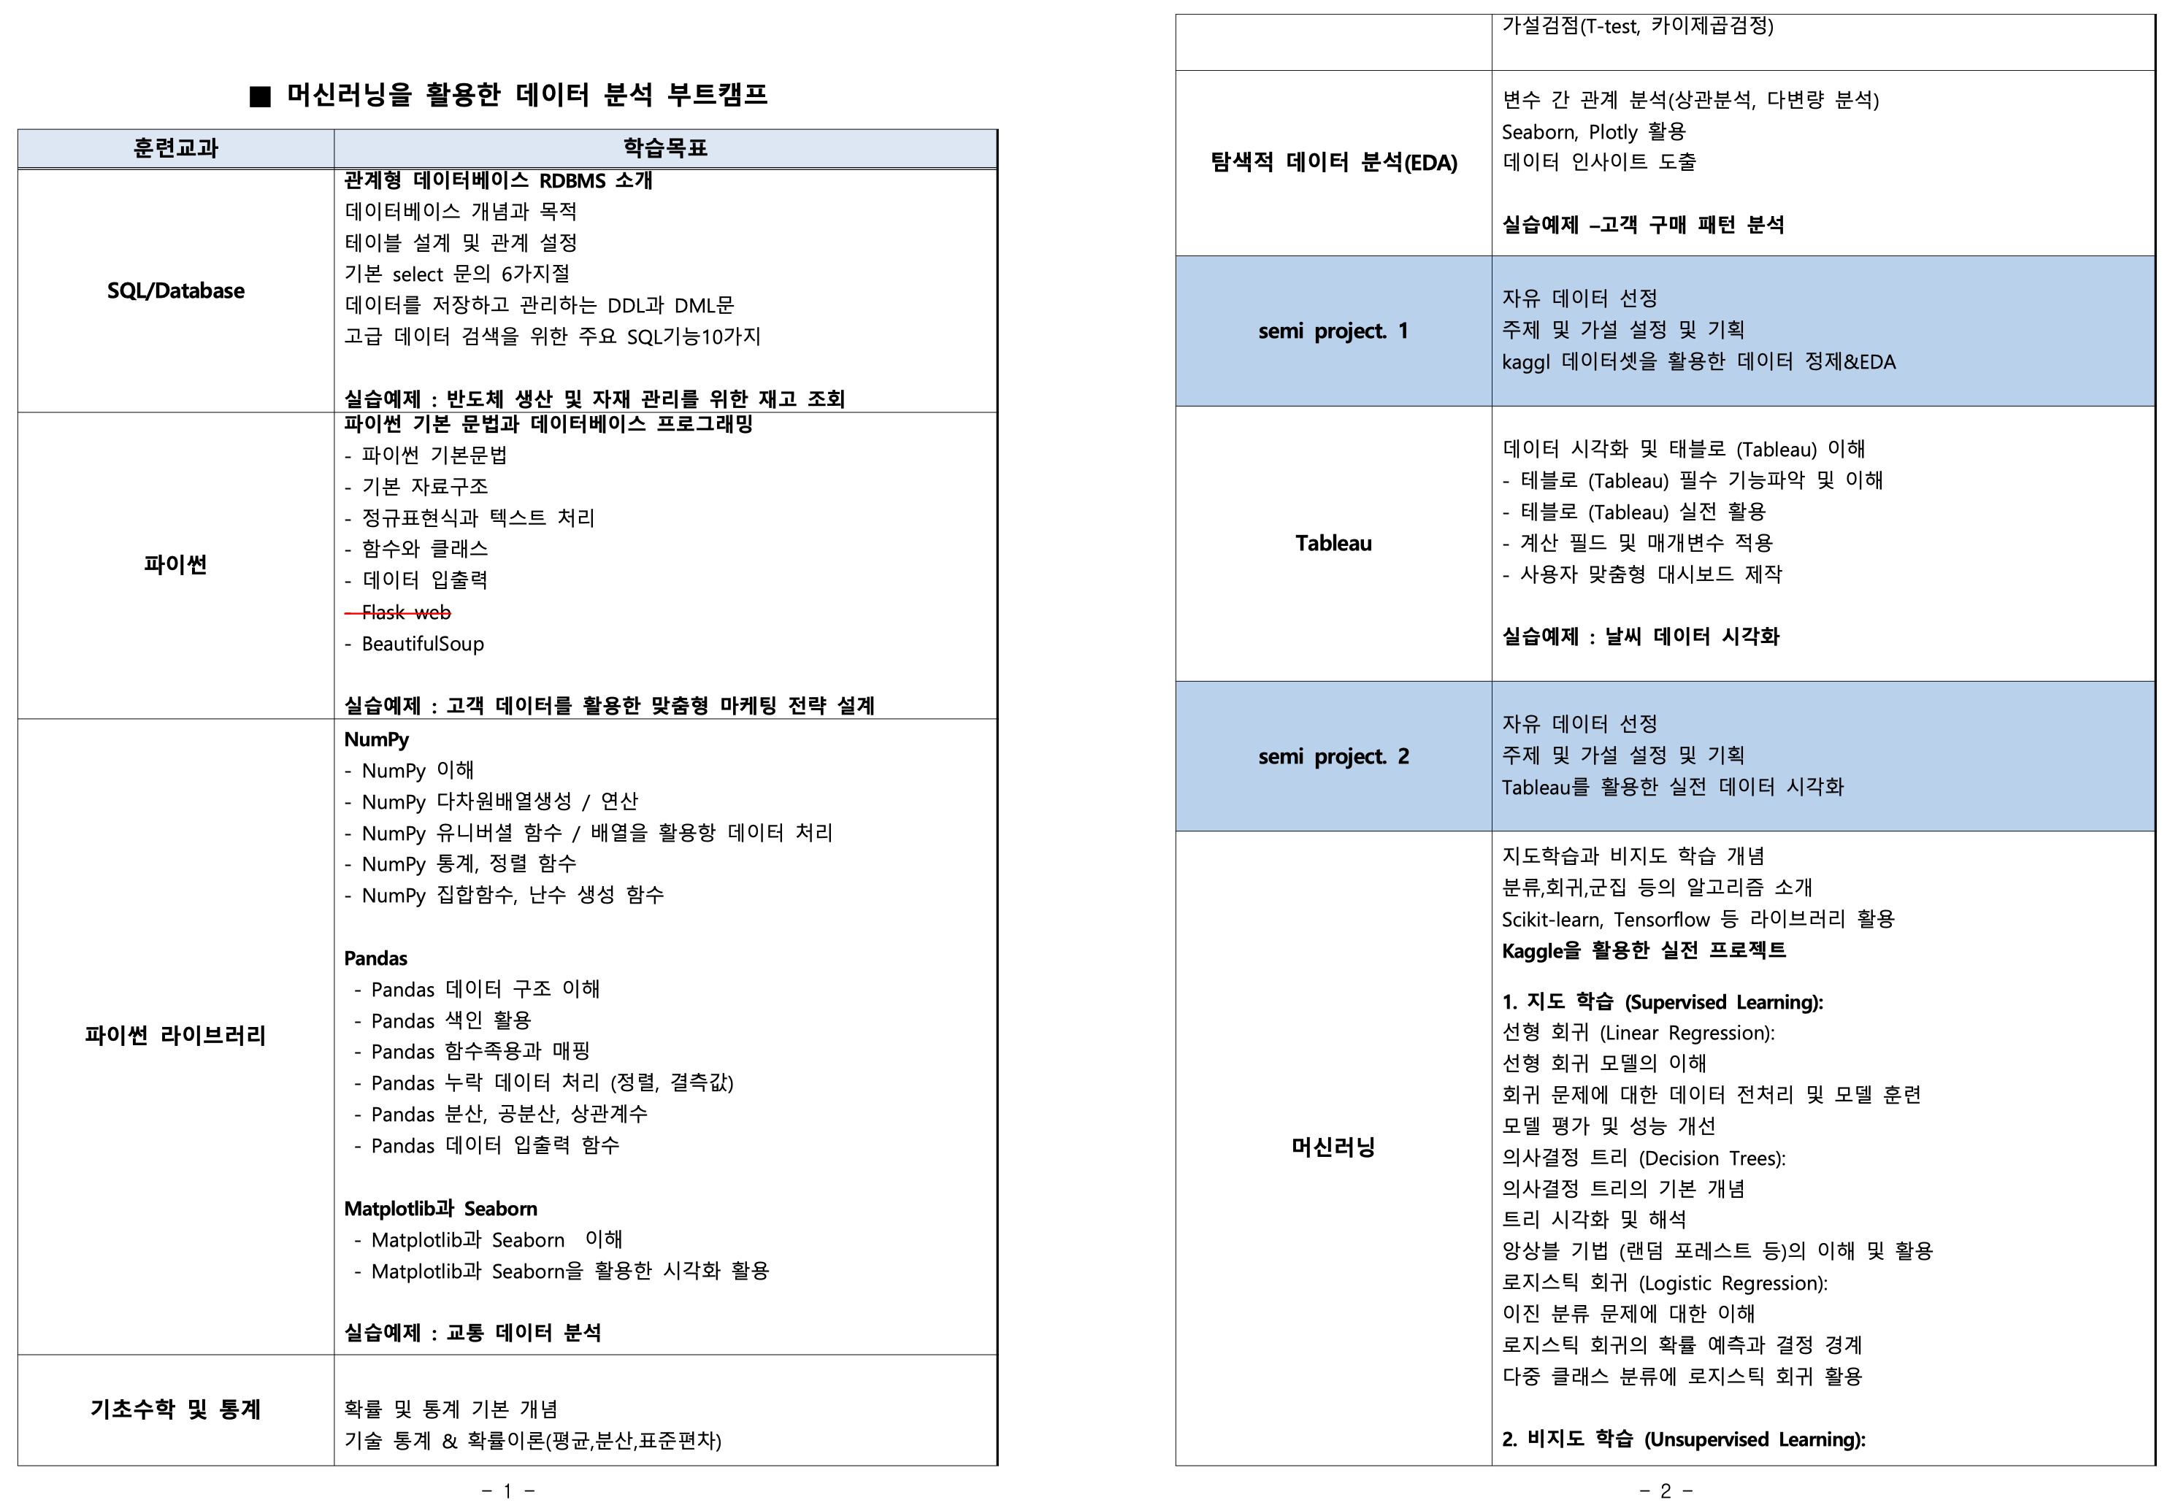
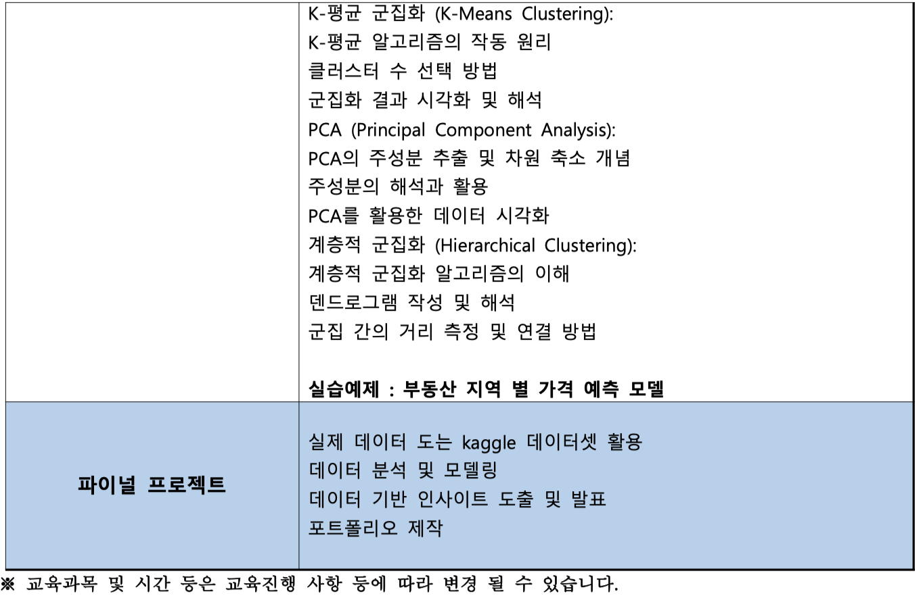
교육 안내
등록 상담 과정에서 이 내용 받으셨나요?

Slide 5
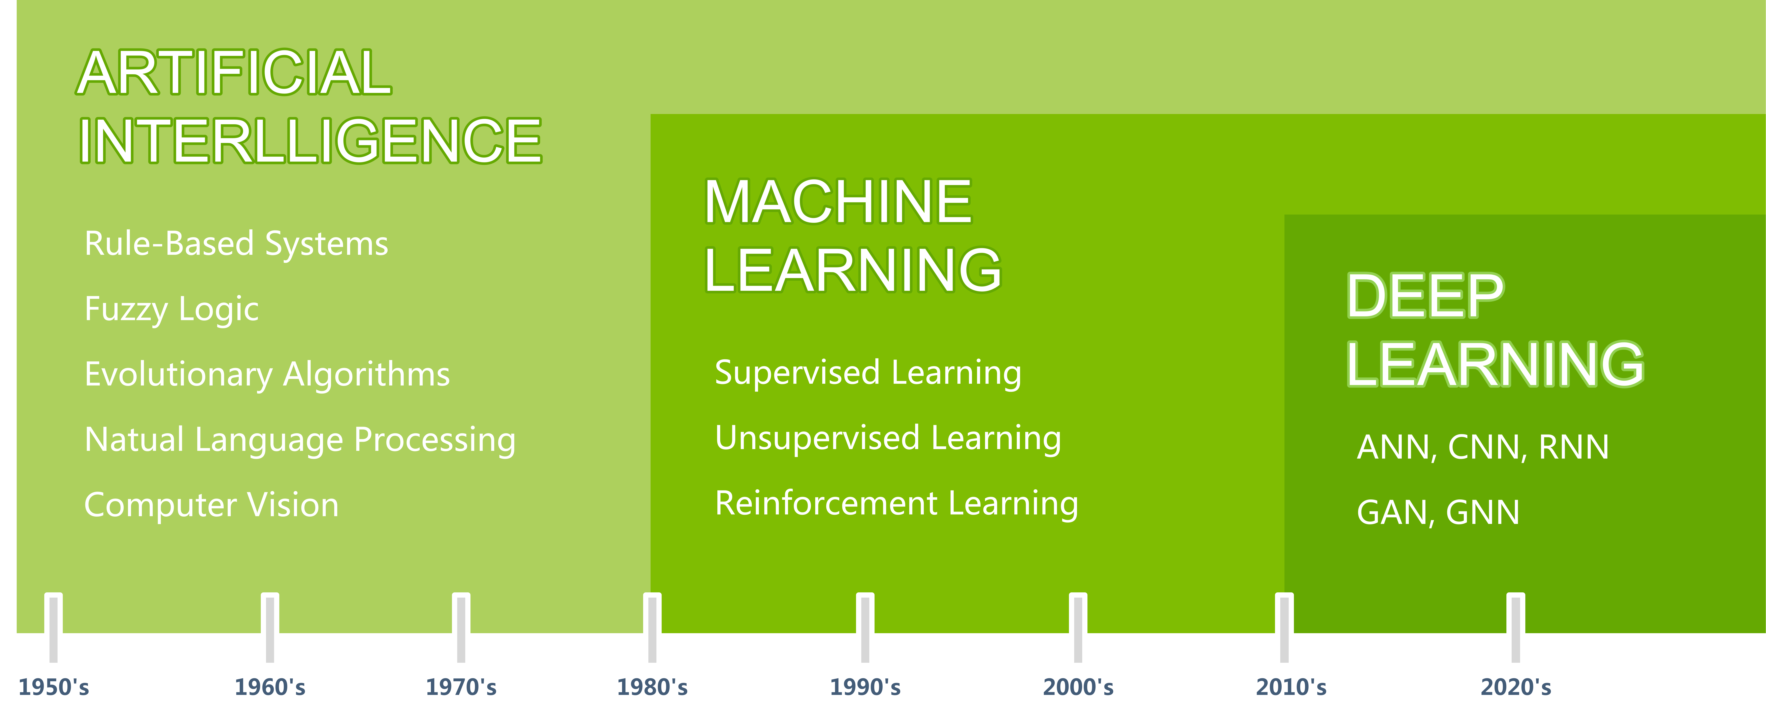
데이터 분석을 위한 머신러닝 분류 방식 (1)

Slide 6







데이터 분석을 위한 머신러닝 분류 방식 (2)
사회 문제 해결을 위한 인공지능
주로 머신러닝을 의미
(Lundberg et al., 2024)
데이터 분석, 예측 모델 구축, 패턴 인식
사회 문제 해결(사회 과학)에 인공지능을 활용하기 위해서는 특히 머신러닝에 대한 이해가 필요 (Rahal et al., 2024)
DeepLearning의 등장
데이터가 점차 복잡해짐 (텍스트, 이미지 등)
다층 신경망(deep neural networks)을 사용하여 복잡한 패턴을 학습하는 기술
이미지, 음성, 자연어와 같은 비정형 데이터를 다루는 데 강점
가장 좋은 것은 보완하여 사용하는 것
얼마전까지 딥러닝이 무조건 성능이 좋은 것으로 여겨짐
최근 개발된 머신러닝 알고리즘들은 예측에 있어 상대적으로 더 좋은 성능을 보여줌
특히 표 형식의 데이터에서 압도적인 성능 차이를 보여줌 (Grinsztajn, Oyallon, & Varoquaux, 2022; Shwartz-Ziv & Armon, 2022)

Slide 7




데이터 분석을 위한 머신러닝 분류 방식 (3)
AI, ML, DL, XAI
AI
ML
DL
XAI
Artificial Intelligence
Machine Learning
Deep Learning
Explainable AI
인간의 지적 능력을
모방하는 기술
대규모 데이터를 분석하고 학습하여 패턴을 예측하는 기술
인공신경망을 기반으로
복잡한 데이터에서
고차원 패턴을 자동으로
학습하는 기술
AI의 의사결정 과정을
사람이 이해할 수 있도록
설명해주는 기술 또는
접근 방법

Slide 8
사회과학 연구와 데이터 분석
사회과학
사회과학 분야의 연구 예시
인간의 사회적 행동과 상호작용,
그리고 이를 이루는 집단과 제도를
과학적으로 탐구하는 분야
자연과학이 자연현상의 법칙을 탐구한다면,
사회과학은 인간과 사회 현상을
설명・예측하고 개선하는 것을 목표로 함
사회 현상을 이해·설명·예측하기 위해
질문 → 데이터 → 증거 기반 답변 을 도출하는
체계적 탐구
일반적으로 말하는 데이터 분석 과정을 "연구"라고 함
기후 변화 인식이 에너지 소비 행동에 미치는 영향:
설문조사와 스마트미터 데이터를 활용한 혼합 방법 연구
질문: 기후 위기에 대한 인식 수준이 가정의 에너지 절약 행동에 영향을 주는가?
데이터: 전국 설문조사 응답, 스마트미터 전력 사용 기록, 기상 자료
증거 기반 답변: 통계 분석 + 머신러닝으로
인식–행동 간 관계를 설명하고 정책 시뮬레이션 제공

Slide 9
데이터 분석 프로세스
본 훈련 과정을 통해 이 프로세스를 단계별로 습득하는 것을 목표로 함
데이터 수집・가공
탐색적 데이터 분석
모델링
성능평가
해석 및 결론
DATABASE (SQL)
API, Crawling (Python)
기초 통계량
단변량 분석
이변량 분석
기본 다변량 분석(pairplot, heatmap)
시계열 패턴 분석
통계적 검정 방법 선택
(t-test, ANOVA, 카이제곱 등)
변수 간 상관관계 분석
데이터 분포 형태 관찰
데이터 구조 이해 및 시각적 요약
통계적 분석 모델
(회귀, 분류)
머신러닝 분석 모델
(Linear, D-Tree,
Random Forest,
XGBoost, LightGBM,
CatBoost 등)
설명력, 에러율 점검
일반화 성능 확인
결과 해석 및 결론 도출
활용 방안
한계점
제언
데이터 구조 점검
데이터 정제 (품질 문제 해결)
데이터 정리/병합
데이터 재구조화
(Re-shaping)
정보 조합 / 파생변수 생성
범주형 변수 인코딩
수학적 변환
(로그변환, 스케일링)

Slide 10
데이터 분석 프로세스 (상세)
연구주제 선정
LinearRegression
Votting
데이터 수집
KNN Regression
Bagging
Decision Tree
Regression
Boosting
탐색적 데이터 분석
SGD Regression
요인선정
(상관분석/분산분석)
K-Fold / GridSearchCV
성능평가
(R^2, MSE, RMSE /
Over, Under Fitting)
Random Forest
분위수 분할
Surport
Vector Machine
feature importance
SHAP
군집분석
(KMeans/DBScan)
LightGBM
CatBoost
결과해석
차원축소
(PCA)

Slide 11
Curriculum Roadmap
Chapter 2
커리큘럼 로드맵

Slide 12
데이터 분석 프로세스에 따른 교과목 학습 계획
데이터 분석가
데이터 사이언티스트
데이터 수집・가공
탐색적 데이터 분석
모델링
성능평가
해석 및 결론
SQL/Database
Python / Library
기초 수학 및 통계
EDA / Tablueau
머신러닝

Slide 13
교과목별 연관 자격증
교과목 | 관련 자격증
SQL / Database | SQLD
기초 수학 / 통계 / 머신러닝 | ADSP, ADP, 빅데이터 분석 기사, 사회조사분석사

Slide 14
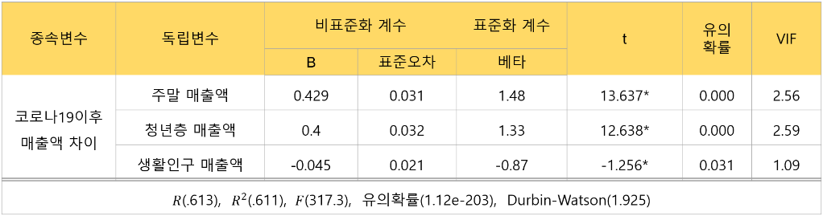
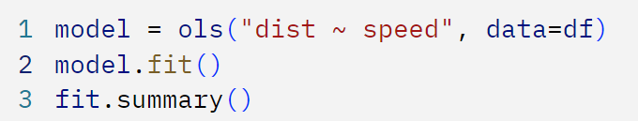
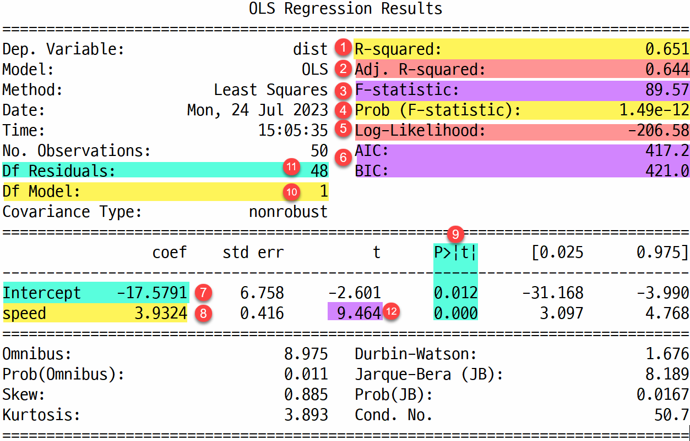
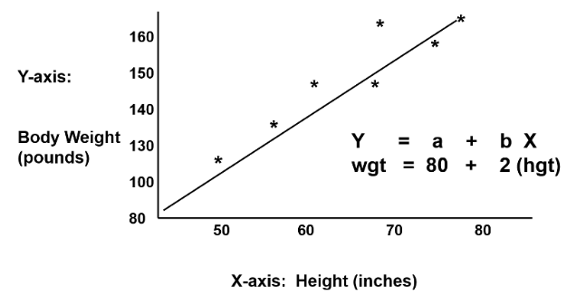
데이터 분석 수업 예시
이런걸 합니다…

Slide 15
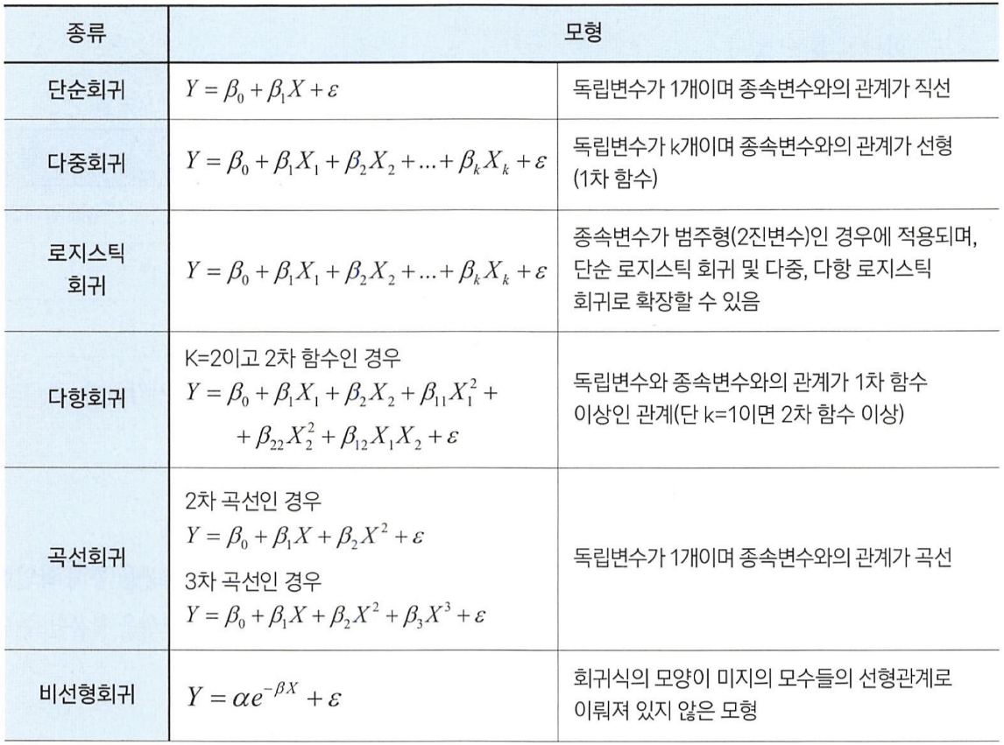
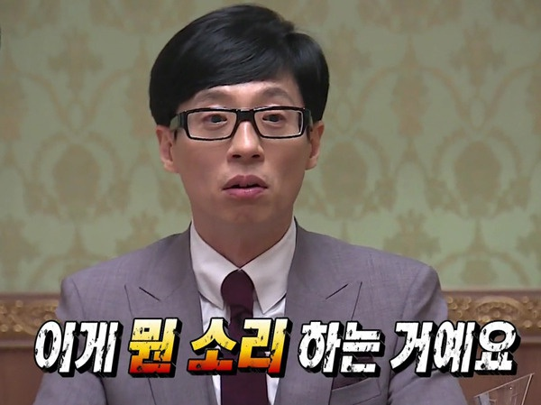
데이터 분석 수업 예시
그래서 이렇게 설명을 합니다.

Slide 16
데이터 분석 수업 예시
이만큼을 공부해야 합니다.

Slide 17
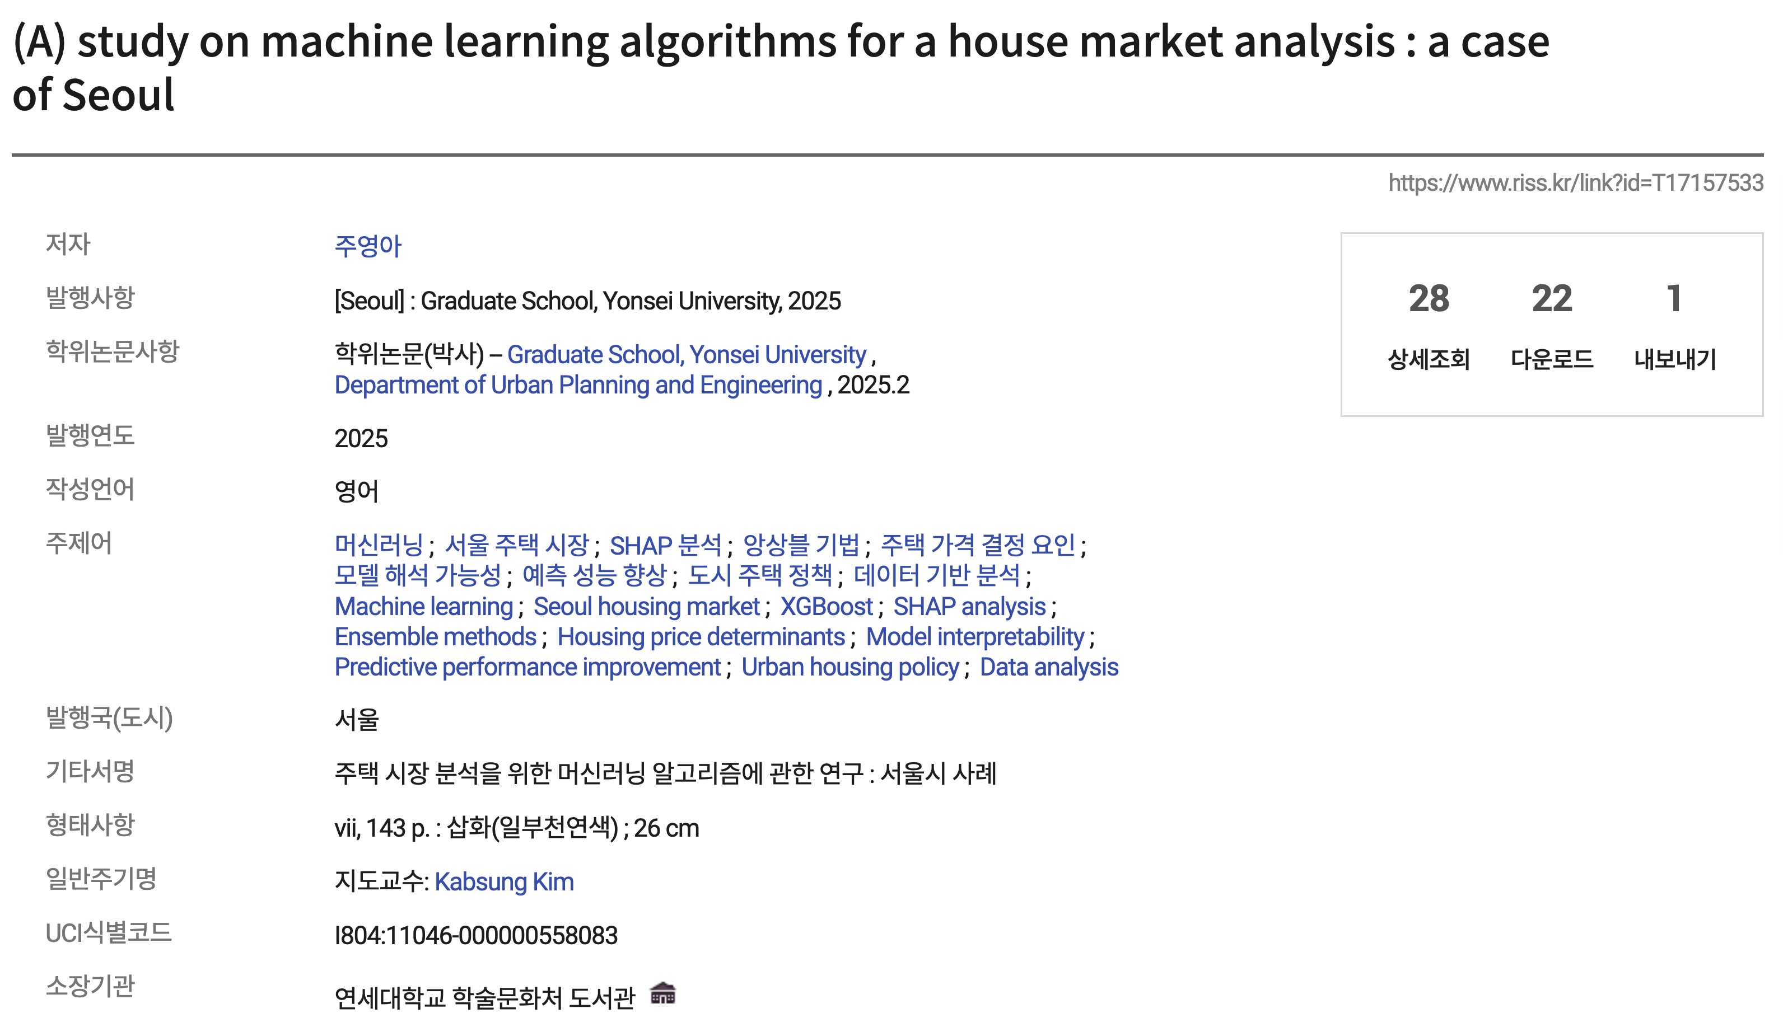
최종 수업 목표

Slide 18
당부의 말
Chapter 3

Slide 19
마음 단단히 먹으세요. 어렵습니다.

Slide 20
전공 수준의 이론(수학적 접근)을
다루지는 않습니다.

Slide 21
컴퓨터 기초 활용 능력은
각자의 몫 입니다.

Slide 22
GPT등의 AI를 올바르게 사용하세요.

Slide 23
총 2~3번의 프로젝트가 있습니다.
(중간, 파이널)

Slide 24
훈련기간이 깁니다.
1주 이상 슬럼프가 올 수 도 있어요.

Slide 25
지각, 결석, 조퇴로 인한
훈련 공백은 본인의 몫입니다.

Slide 26
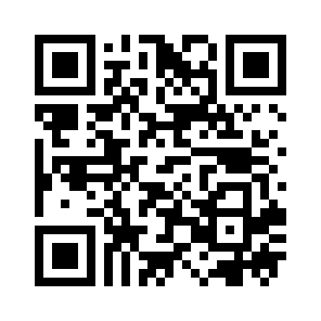
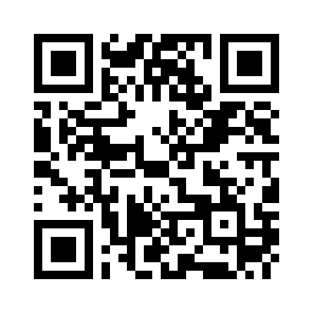
Communication
단톡방
1:1 톡방

